Slide 1
第五章 中间代码生成

Slide 2
本章要求
主要内容：
  中间代码的表示形式
  属性文法——高级语言（或者其中的语法单位）的语义描述
  语法制导的翻译方法
  各种语句的翻译方法
  中间代码生成器的设计
重点掌握：
  属性文法和语法制导的翻译方法

Slide 3
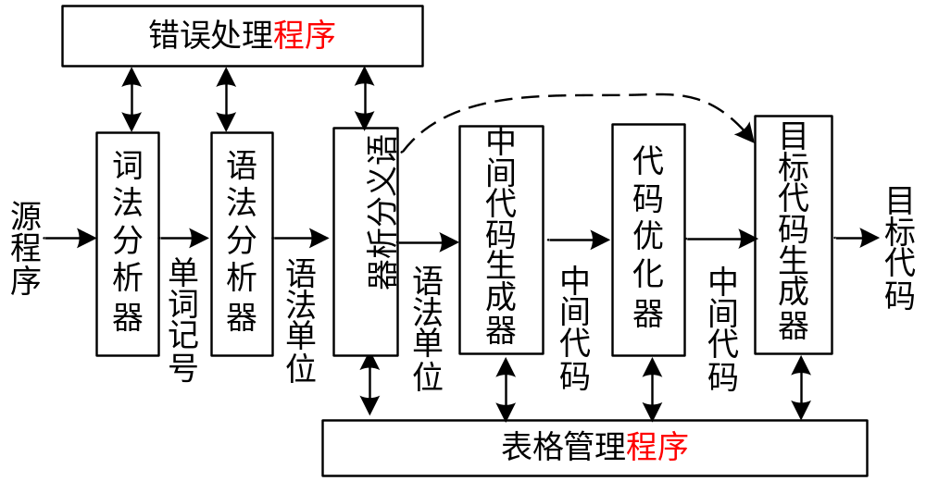
中间代码生成程序所处的位置：

Slide 4
5.1 概述
将高级语言翻译为中间代码，必须解决以下问题：
中间代码的形式是什么样的？
  后缀式（逆波兰式）、三地址代码（包括三元式和四元式）、抽象语法树、有向无环图
高级语言的语义如何表示？
属性文法
翻译方法是什么？
语法制导翻译

Slide 5
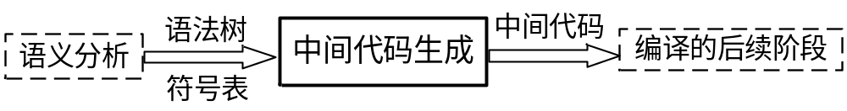
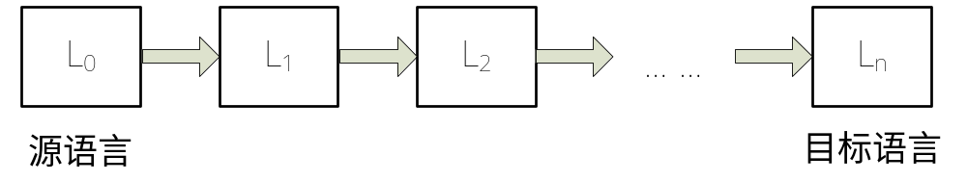
5.1 概述
1.中间代码生成器的作用
输入
  -语法分析单位
  -符号表
输出
- 用中间代码形式表示的文本
2. 多层次的中间代码生成

Slide 6
5.1 概述
3. 为什么要此阶段?
  便于进行与机器无关的代码优化工作，提高目标代码的效率。
  使编译程序改变目标机更容易。
  使编译程序的结构在逻辑上更为简单明确。
4. 什么是中间代码(Intermediate code)
  源程序的一种内部表示，不依赖目标机的结构，易于机械生成目标代码的中间表示。
5. 中间代码的几种形式
  逆波兰式、三元式、间接三元式、四元式、树

Slide 7
5.2 中间代码
中间代码有多种形式
  逆波兰式
  三地址代码：三元式、四元式
  抽象语法树
  DAG

Slide 8
5.2 中间代码
1、逆波兰式：
  运算对象写在前，运算符写在后(后缀表示形式)
  例：a+b → ab+
  (a+b)*c → ab+c*
  a+b*c → abc*+
  a=b*c+b*d → abc*bd*+=
+
a b
优点：易于计算机处理
利用栈，将扫描到的运算对象入栈，碰到运算符：
若是双目运算符，则对栈顶的两个运算对象实施该运算并将运算结果代替这两个运算对象进栈；
若是单目运算符，对栈顶元素，执行该运算，将运算结果代替该元素进栈，最后结果即栈顶元素。

Slide 9
练习
写出下列算式的逆波兰表示
  a+b*(c+d/e)
a=b*(-c)+b *(-34)
  not A or not (C or not D)
+
a *
b +
c /
d e
abcde/+*+
a b c - * b 34 - * + =
A not C D not or not or

Slide 10
后缀式的推广
(1)赋值语句A=E，后缀式为：AE=
(2)转向语句GOTO L的后缀式为：L’jmp
(3)条件语句if x>y then m=x else m=y
1 | 2 | 3 | 4 | 5 | 6 | 7 | 8 | 9 | 10 | 11 | 12 | 13 | 14
x | y | > | 11 | jez | m | x | = | 14 | j | m | y | = | …

Slide 11
5.2 中间代码
2、三地址码
三地址代码（Three Adress Code，简称TAC）是指每条代码包含一个运算和三个地址，两个地址用于存放运算对象，一个地址用于存放运算结果，一般形式为：
x = y op z
y和z为名字、常量或编译时产生的临时变量，x为名字或临时变量；op为运算符。
类似于指令系统中的三地址指令，两个运算对象，一个运算符，一个结果
具体写法上有四元式、三元式、间接三元式等

Slide 12
常用的三地址代码有以下几种。
（1）x=y op z
（2）x=op z
（3）x=y
（4）无条件转移goto L
（5）条件转移if x rop y goto L或if a goto L。
rop为关系运算符（如<、<=、==、<>、>和>=
a为布尔变量或常量
三地址代码是中间代码的一种抽象形式。
编译程序中，三地址代码的具体实现通常有四元式和三元式。

Slide 13
四元式
是目前最常用的中间代码形式:
(运算符，第一运算数，第二运算数，结果)
  例：a=b*c+b*d
写成三地址码的赋值语句形式：
  (1)t1=b*c (2)t2=b*d
  (3)t3=t1+t2 (4)a=t3
  写出四元式形式如下：
  (1)(*,b,c,t1) (2)(*,b,d,t2)
  (3)(+,t1,t2,t3) (4)(=,t3, ,a)

Slide 14
三地址代码与四元式的对应关系
三地址代码 | 四元式 | 三地址代码 | 四元式
x=y op z | (op, y, z, x) | goto L | (j, , , L)
x=op z | (op, z, , x) | if x rop y goto L | (jrop, x, y, L)
x=y | (=, y, , x) | if x goto L | (jNZ, x, , L)

Slide 15
三元式
  编号（运算符，第一运算数，第二运算数）
  如：a= b*c+b*d
  (1)（*，b，c）
  (2)（*，b，d）
  (3)（+，(1)，(2)）
  (4)（=，(3)，a）
  对于单目运算符，只有一个运算对象，另一个为空
  注意：在三元式中的编号既代表了序号，又代表了结果的存放位置。

Slide 16
练习
求 -B+C*D 的逆波兰表示形式、三元式和四元式
逆波兰：B – C D * +
三元式：
(1) (-,B,)
(2) (*,C,D)
(3) (+,(1),(2))
四元式：
(1) (-,B, , t1)
(2) (*,C,D,t2)
(3) (+,t1,t2,t3)

Slide 17
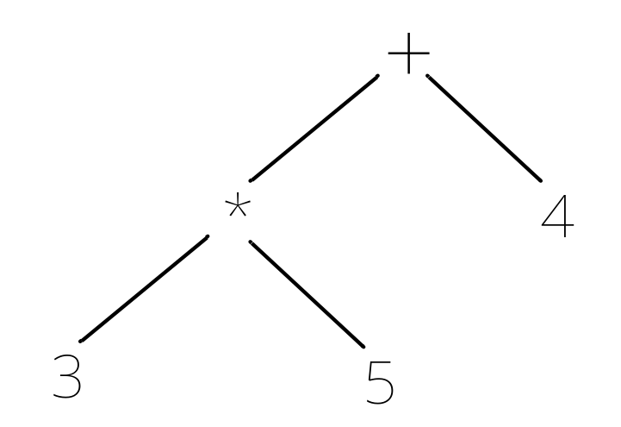
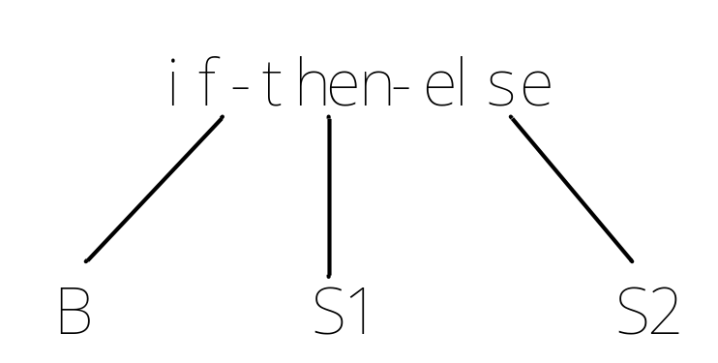
5.2 中间代码
3、抽象语法树
  抽象语法树（Abstract Syntax Code，AST）是语法树的一种简化形式，是源程序的抽象语法结构的树状表示，树的每个节点都表示源代码中的一种结构。
逆波兰式是抽象语法树的线性表示形式

Slide 18
抽象语法树的建立过程
对运算符和运算分量都建立一个结点，运算分量可以是带运算符的子表达式，也可以是单个运算对象（常数和标识符）。运算分量结点作为运算符结点的子树的根。
在抽象语法树中有两种不同的结点：运算符结点（内部结点）和运算对象结点（叶子结点）。
不同的结点中包含的信息是不同的，可以用不同的结构来表示，运算符结点至少应包含运算符和指向左右子树根的指针；运算对象结点至少应该包含常数的词法值或者标识符指向符号表的入口。

Slide 19
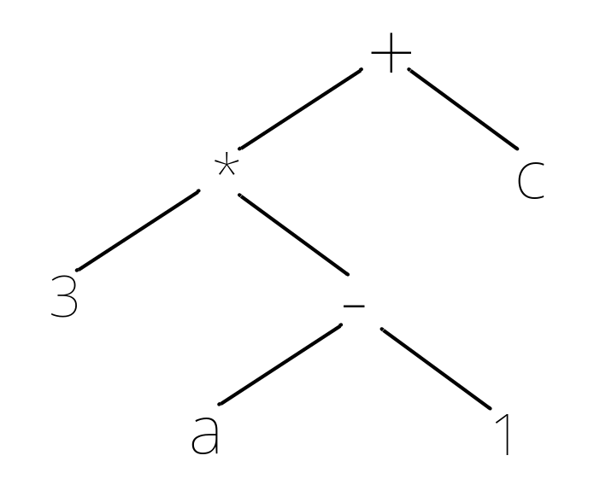
抽象语法树的建立过程
下面的函数实现抽象语法树的建立。每一个函数都返回一个指向新建立的结点的指针。
（1）mknode(op, left, right)，建立一个运算符结点，标号是运算符op，left和right分别指向左右子树；
（2）mkleaf(id, entry),建立一个标识符结点，标号是id，entry指向符号表的入口；
（3）mkleaf(num, val),建立一个常数结点，标号是num，val存放的是常数的值。
例5.5 使用上述几个函数为表达式3*(a-1)+c建立抽象语法树。
（1）p1 = mkleaf(id, entrya)
（2）p2 = mkleaf(num, 1)
（3）p3 = mknode(“-”, p1,p2)
（4）p4 = mkleaf(num, 3)
（5）p5 = mknode(“*”, p4,p3)
（6）p6 = mkleaf(id, entryc)
（7）p7 = mknode(“+”, p5,p6)

Slide 20
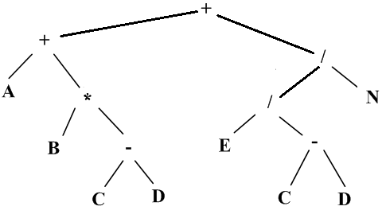
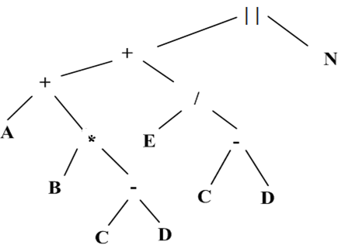
例 算术表达式 A+B*(C-D)+E/(C-D)/N
**注意，优先级越高越先计算，在树中越处于下层，相同优先级看结合性
思考：如果表达式是
A+B*(C-D)+E/(C-D)||N

Slide 21
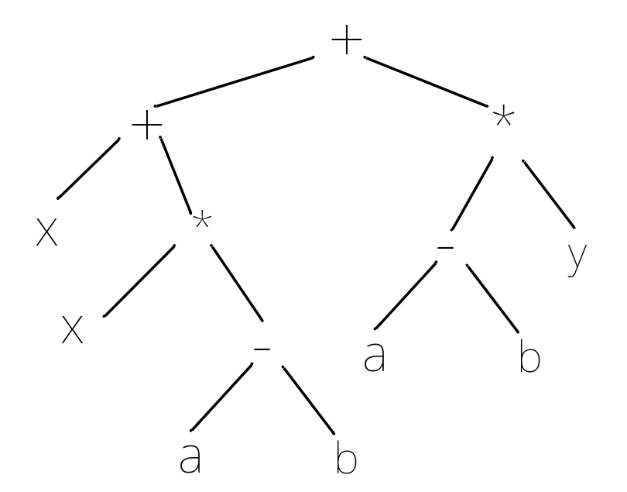
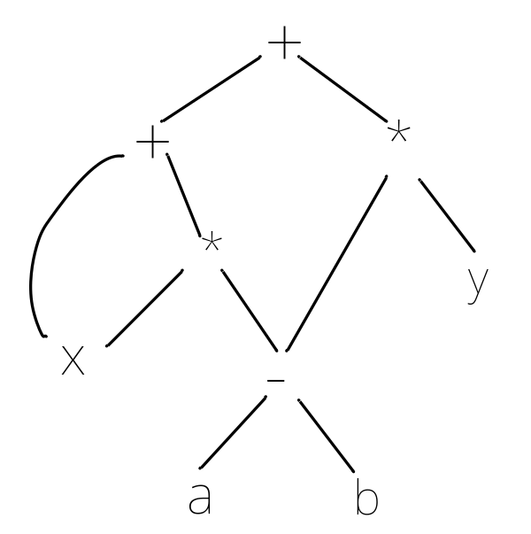
5.2 中间代码
4、DAG表示
  有向无环图（Directed Acyclic Graph，简称DAG）对表达式中的每个子表达式都有一个结点，内部结点表示运算符，它的孩子代表运算分量。DAG中代表公共子表达式的结点只出现一次，具有多个父结点。
x+x*(a-b)+(a-b)*y的抽象语法树
x+x*(a-b)+(a-b)*y的DAG

Slide 22
DAG表示
DAG的特点：每个结点都带上各自的标记：
（1）图中叶子结点是变量名，或者是常数。根据作用到一个名字上的算符可以决定需要的是一个名字的左值还是右值。大多数叶子结点代表右值，叶子结点代表名字的初始值。
（2）图的内部结点由运算符标记，代表进行这种运算和计算出来的值。
（3）图中各个结点可能附加一个或多个标识符，表示这些标识符都具有该结点所代表的值。
构造DAG：方法与构造抽象语法树的方法类似：表达式的每个子表达式对应DAG中的一个结点，内部结点代表运算符，其左右孩子代表运算对象。注意每次构造结点之前需要查找该结点是否已经构建过。（相同标识的结点在DAG中只出现一次）

Slide 23
到目前为止，已知 输入的语法单位，
又知道 要翻译的结果的形式，
翻译的方法是什么？
语义表示和翻译的方法：语义表示较流行的方法仍然是属性文法，翻译方法是语法制导的翻译。

Slide 24
5.3 属性文法与语法制导的翻译
属性文法:是在上下文无关文法的基础上，为每个文法符号(含终结符和非终结符)配备若干个属性值，对文法的每个产生式都配备了一组属性计算规则(称为语义规则)。在语法分析过程中，完成语义规则所描述的动作，从而实现语义处理。
属性：代表与文法符号相关的信息，如类型、值、代码序列、符号表的内容等。与变量一样，可以进行计算和传递，属性的加工过程就是语义的处理过程。

Slide 25

属性分两类：
  综合属性：用于自下而上传递信息
  继承属性：用于自上而下传递信息
注意：
  终结符只有综合属性，它由词法分析器提供；
  非终结符可有综合属性，也可有继承属性，它由词法分析器提供；
  文法的开始符号的所有继承属性作为属性计算前的初始值
继承属性
综合属性

Slide 26
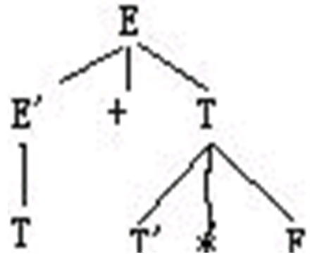
继承属性和综合属性
产生式右边符号的继承属性可以继承左边符号的继承属性
产生式左边符号可以通过综合右边符号的综合属性而得到
但必须提供一个计算规则：计算规则中只能使用同一个产生式中的文法符号的属性。
实际应用中，一个结点的综合属性的值由其子结点的综合属性值决定(产生式右边)。一个结点的继承属性由此结点的父结点和/或兄结点的某些属性决定(产生式左边)。
但产生式左边的继承属性和右边的综合属性不由所给的产生式的属性计算规则进行计算，它们由其它产生式的属性计算规则提供。
E→E’+T
E’→T

Slide 27
语义规则
语义规则用来描述该产生式的含义，即该产生式得到匹配时需要完成的动作，如属性的计算、静态语义检查、符号表的操作和代码生成等。
（1）E→E₁+T
（2）E→T
（3）T→T₁*F
（4）T→F
（5）F→(E)
（6）F→digit
（1）E→E+T | T
（2）T→T*F | F
（3）F→(E) | digit
产生式 | 语义规则 | 产生式 | 语义规则
（0）L→E# （1）E→E₁+T （2）E→T （3）T→T₁*F | print(E.val) E.val=E₁.val+T.val E.val=T.val T.val=T₁.val * F.val | （4）T→F （5）F→(E) （6）F→digit | T.val=F.val F.val=E.val F.val=digit.lexval

Slide 28
综合属性的计算
综合属性在实践中具有广泛应用。
在语法树中，一个结点的综合属性的值由其子结点的属性值确定。
因此，通常使用自下而上的方法在每个结点处使用语义规则来计算综合属性的值。
仅仅含有综合属性的属性文法称为S-属性文法。
在自下而上的语法分析中，生成语法树。然后就可以自下而上遍历语法树，当在某结点处使用某产生式进行归约时，就调用与该产生式对应的语义规则来计算属性值，最后打印表达式的值。

Slide 29
例：
综合属性的计算
L
E
#
E
+
T
T
F
T
*
F
digit
F
digit
0．L→E# 1．E→E₁+T 2．E→T 3．T→T₁*F 4．T→F 5．F→(E) 6．F→digit | print(E.val) E.val=E₁.val+t.val E.val=T.val T.val=T₁.val * F.val T.val=F.val F.val=E.val F.val=digit.lexval
digit
语法分析时，输入符号串3*5+4#生成语法树，只用产生式

Slide 30
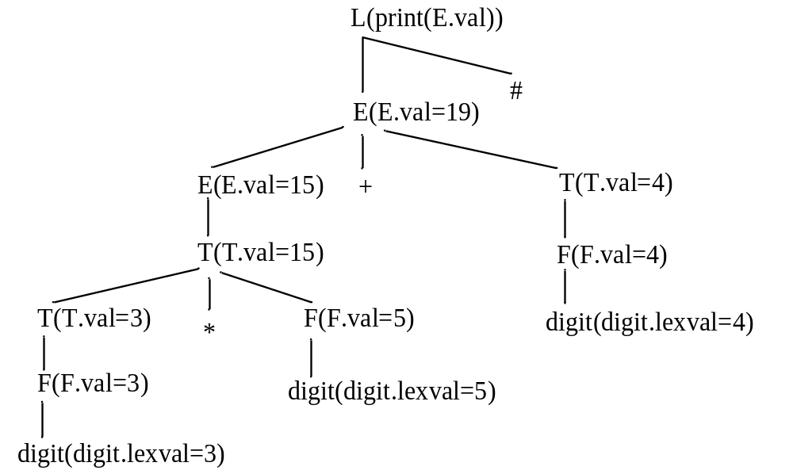
综合属性的计算
计算综合属性，需要使用语义规则
从下往上，逐层计算每个文法符号属性的值
0．L→E# 1．E→E₁+T 2．E→T 3．T→T₁*F 4．T→F 5．F→(E) 6．F→digit | print(E.val) E.val=E₁.val+t.val E.val=T.val T.val=T₁.val * F.val T.val=F.val F.val=E.val F.val=digit.lexval

Slide 31
例：
具体计算过程
L
E⋅val=19
#
E⋅val=15
+
T⋅val=4
T⋅val=15
F⋅val=4
T⋅val=3
*
F⋅val=5
digit⋅lexval=4
3*5+4#
0．L→E# 1．E→E₁+T 2．E→T 3．T→T₁*F 4．T→F 5．F→(E) 6．F→digit | print(E.val) E.val=E₁.val+t.val E.val=T.val T.val=T₁.val * F.val T.val=F.val F.val=E.val F.val=digit.lexval
F⋅val=3
digit⋅lexval=5
digit⋅lexval=3
计算综合属性，需要使用语义规则

Slide 32
继承属性的计算
一个结点的继承属性的值是由该结点的父结点和（或）兄结点的属性决定的。
用继承属性来表示程序设计语言上下文结构的依赖性是很方便的。
例如，可以使用继承属性来跟踪一个标识符，看它是出现在赋值号的左边还是右边，以便确定是需要它的地址还是它的值。

Slide 33
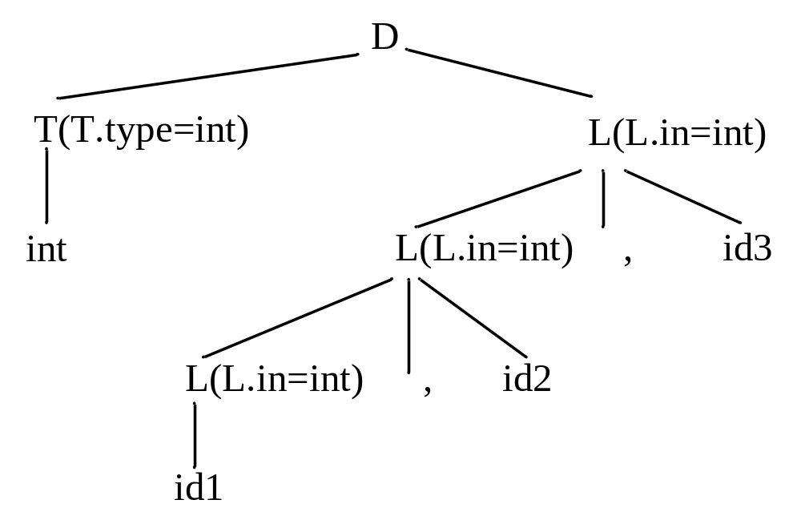
产生式 | 语 义 规 则
D →TL T→ int T →real L → L₁,id L→ id | L.in=T.type T.type=integer T.type=real addtype(id.entry,L.in) L1.in=L.in addtype(id.entry,L.in)
C语言中变量定义：
int id1,id2,id3
继承属性的传递
综合属性的传递
例：
继承属性的计算

Slide 34
语法制导翻译
一个句子的语义翻译过程与语法分析过程同时进行
由源程序的语法结构所驱动的处理方法称为语法制导的翻译方法
语义规则：
  语义规则可以完成多种操作：属性计算、产生代码、在符号表中存放信息、给出错误信息或执行任何其他动作等，通常写成过程和函数调用，称为语义子程序。
  在属性文法中，文法符号有明确的意义，文法符号之间有确定的语义关系。属性描述语义信息，语义规则描述属性间的的关系，将语义规则与语法规则相结合，在语法分析的过程中计算语义属性值。
  属性文法只定义翻译所必须的语义属性和语义规则，一般不涉及计算顺序。

Slide 35
属性的计算顺序
通过遍历语法树来进行计算
如果一个文法只有综合属性，可以自下而上一次遍历语法树的所有结点，从而计算出所有的属性值；
如果只有继承属性，也可以自上而下一次遍历语法树的所有结点，计算出所有的属性值。
如果一个属性文法定义了多个属性，既有综合属性又有继承属性，属性之间可能存在复杂的依赖关系，一次遍历语法树就不能计算出所有属性的值，多个属性的计算顺序就成了一个问题。
需要多次遍历语法树，下一次遍历时可以利用前面若干次遍历已经计算出来的属性值，直至计算出所有属性的值。

Slide 36
用树的遍历方式来进行属性计算
ComputeSenmaticAttribute() { while (还有未计算出的属性) VisitNode(S); /*S是文法的开始符号，也是语法树的树根*/ } VisitNode(N:Node) /*访问以N为根的子树，并计算所有可以计算的属性*/ { if (N是非终结符) /* 假定N的产生式形式是N→X₁X₂……X_{n} */ for (i 从1 到 m) if (X_{i} 是非终结符) { 计算X_{i}的所有能够计算的继承属性; /* 自上而下计算可以计算的继承属性*/ VisitNode(X_{i}); } 计算N的所有能够计算的综合属性; /*所有子结点都计算完毕，计算N的综合属性*/ }

Slide 37
5.4 常见语句的语法制导的翻译
高级语言的语句分类：
  声明语句——定义各种名字的属性
  可执行语句——用于完成指定的功能，涉及到指令代码
语义处理也分两类：
  处理声明语句时，将所定义的名字的各种属性登记到符号表中
  处理可执行语句时，首先应根据各源语句的语法单位的语义设计出它的目标代码结构，找出源与目标的对应关系，给出各文法符号的属性和各个产生式对应的属性计算规则（即从源到目标的变换算法），可执行语句的属性计算主要是进行翻译。将这些属性计算规则写成语义子程序。

Slide 38
声明语句的处理
声明语句的作用：
  就是声明某个名字的类型、值等属性信息，在处理时主要是填写和修改符号表
声明语句分多种，此处举例三种的处理：
  变量声明语句的处理
  常量声明语句的处理
  函数声明语句的处理

Slide 39
常量声明语句的处理
１. 常量声明语句的文法描述
<常量声明>→const <常量类型> <常量声明表>
<常量类型>→int|char|float
<常量声明表>→<标识符> = <常量>;
|<标识符> = <常量>,<常量声明表>
（1）<ConstDCL> → <ConstHead><ConstTDef>
（2） → ε
（3）<ConstHead> → const <ConstType>
（4）<ConstType> → int | float | char
（5）<ConstTDef> →id=value, <ConstTDef>
（6）<ConstTDef> → id=value;
例：const int A = 123, B= 456;

Slide 40
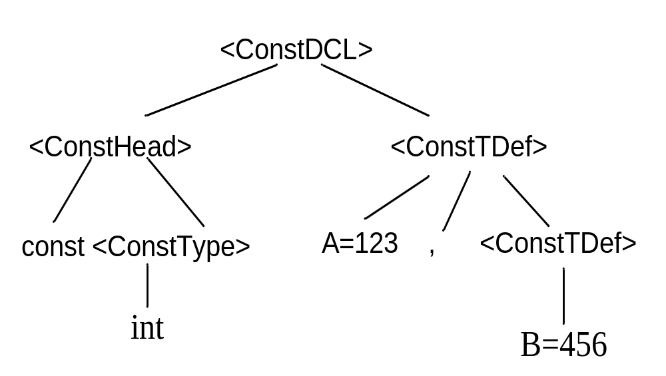
（1）<ConstDCL> → <ConstHead><ConstTDef>
（2） → ε
（3）<ConstHead> → const <ConstType>
（4）<ConstType> → int | float | char
（5）<ConstTDef> →id=value, <ConstTDef>
（6）<ConstTDef> → id=value;
常量声明语句的处理
语义动作是将常量的值、类型填入符号表
入口 | 常量名 | 常量类型(type) | 值(val)
1 | A | int | 123
2 | B | int | 456
……
const int A = 123，B = 456;

Slide 41
编号 | 产生式 | 语义规则
（6） | <ConstTDef>→id=value; | { InsertConst(id); //将常量插入符号表 entry(id).val= value; entry(id).type=<ConstTDef>.in; }
（5） | <ConstTDef>→id=value, <ConstTDef> | { InsertConst(id); //将常量插入符号表 entry(id).val= value; entry(id).type=<ConstTDef>.in; }
（4） | <ConstType> →int | {<ConstType>.type = int }
（3） | <ConstHead>→const <ConstType> | {<ConstHead>.type = <ConstType>.type }
（2） | <ConstDCL> →ε | { }
（1） | <ConstDCL>→<ConstHead><ConstTDef> | {<ConstTDef>.in = <ConstHead>.type }
const int A = 123，B = 456;
const char K = 's';
入口 | 常量名 | 常量类型(type) | 值(val)
1 | A | int | 123
2 | B | int | 456
3 | K | char | ‘s’

Slide 42
变量声明语句
１. 变量声明语句的文法描述
<变量声明>→<变量类型> <变量声明表>
<变量声明表>→<单变量声明>;|<单变量声明>,<变量声明表>
<单变量声明>→<变量>|<变量>=<表达式>
<变量类型>→int|char|float
使用综合属性还是使用继承属性和综合属性的结合，可以用两种方式来定义语义规则

Slide 43
变量声明语句
第一种方式：使用综合属性和继承属性相结合的方式来定义语义规则，这种方式不用修改文法，上述文法可以直接简写为：
<变量声明>→<变量类型> <变量声明表>
<变量声明表>→<单变量声明>;|<单变量声明>,<变量声明表>
<单变量声明>→<变量>|<变量>=<表达式>
<变量类型>→int|char|float
（1）<VarDCL>→<VarType><IDS> | ε
（2）<VarType>→int
（3）<IDS>→<SIDS>
（4）<IDS>→<SIDS>, <IDS> ⁽¹⁾
（5）<SIDS>→id
（6）<SIDS>→id = <expr>

Slide 44
语义规则
编号 | 产生式 | 语义规则
（1） | <VarDCL>→<VarType><IDS> | {<IDS>.in = <VarType>.type }
 | <VarDCL>→ε | { }
（2） | <VarType>→int | { <VarType>.type = int }
（3） | <IDS>→<SIDS> | {<SIDS>.in = <IDS>.in }
（4） | <IDS>→<SIDS>, <IDS> ⁽¹⁾ | {<SIDS>.in = <IDS>.in <IDS>⁽¹⁾.in = <IDS>.in }
（5） | <SIDS>→id | { InsertVarible(id); //将id插入符号表 entry(id).type =<SIDS>.in }
（6） | <SIDS>→id = <expr> | { InsertVarible(id); //将id插入符号表 entry(id) .type = <SIDS>.in entry(id).val=<expr>.PLACE }

Slide 45
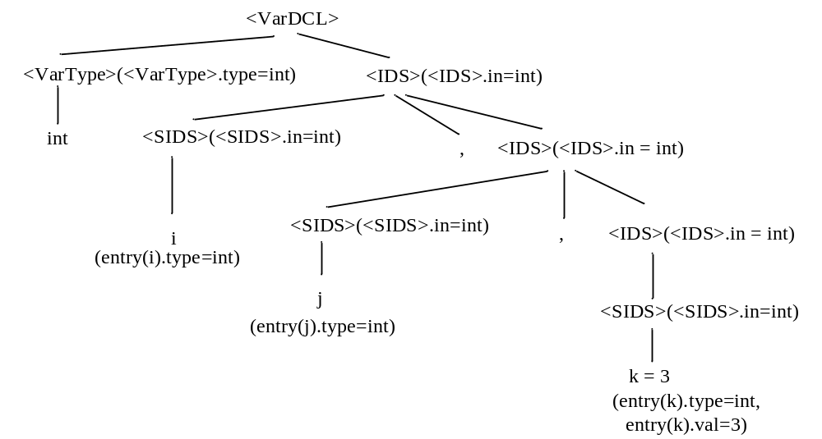
int i, j,k = 3的带注释的语法树

Slide 46
第二种方式：只使用综合属性来进行变量声明的处理，这种方式定义的语义规则适合于和自下而上的语法分析相结合进行语法制导的语义处理。这种方式需要修改文法，使其适合自下而上分析。
（1）<VarDCL>→<VarDCL> ⁽¹⁾, id
→ ε
（2）<VarDCL>→<VarDCL> ⁽¹⁾, id=<expr>
（3）<VarType>→int
（4）<VarDCL>→<VarType> id
（5）<VarDCL>→<VarType> id = <expr>
  int i, j,k = 3

Slide 47
语义规则
编号 | 产生式 | 语义规则
（5） | <VarDCL>→<VarType> id=<expr> | { entry(id) .type =<VarType>.type; entry(id).val=<expr>.PLACE; <VarDCL>.type=<VarType>.type; }
（4） | <VarDCL>→<VarType> id | { entry(id) .type = <VarType>.type; <VarDCL>.type = <VarType>.type; }
（3） | <VarType>→int | { <VarType>.type=int; }
（2） | <VarDCL>→<VarDCL> ⁽¹⁾,id=<expr> | { entry(id) .type = <VarDCL> ⁽¹⁾.type); entry(id).val=<expr>.PLACE; <VarDCL>.type=<VarDCL> ⁽¹⁾.type; }
（1） | <VarDCL>→<VarDCL> ⁽¹⁾,id | { entry(id) .type = <VarDCL> ⁽¹⁾.type; <VarDCL>.type=<VarDCL> ⁽¹⁾.type; }
 | <VarDCL>→ε | { }

Slide 48
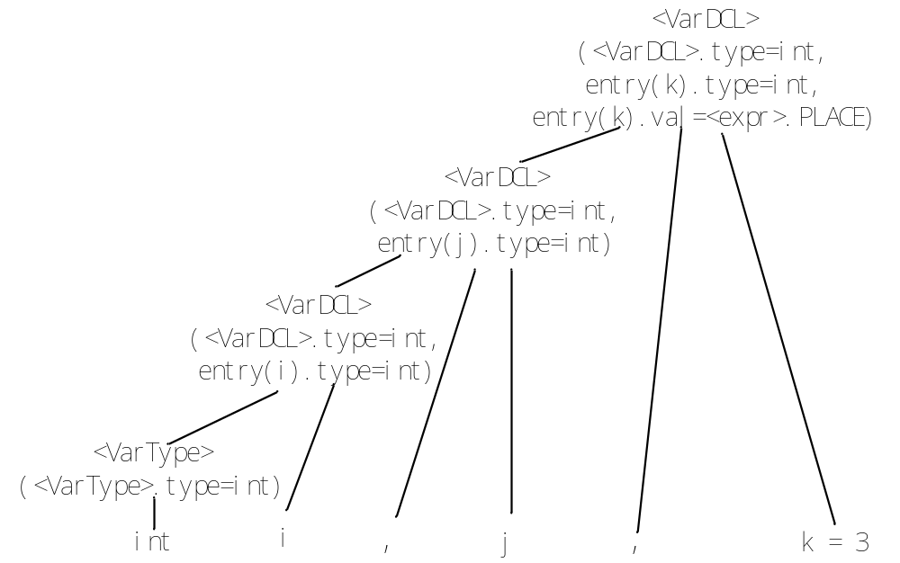
int i, j,k = 3的带注释的语法树

Slide 49
3．函数声明语句
Sample语言要求所有的函数必须在main函数之前先声明，函数定义都放在main函数之后。
（1）<函数声明>→<函数类型> <标识符>(<函数声明形参列表>);
（2）<函数类型>→int|char|float|void
（3）<函数声明形参列表>→<函数声明形参>|ε
（4）<函数声明形参>→<变量类型>|<变量类型>,<函数声明形参>
（5）<变量类型>→int|char|float
【简写为：（1）<FD>→<FT> id (<FFPL>);】
【简写为：（2）<FT>→int|char|float|void】
【简写为：（3）<FFPL>→<FFP>|ε】
【简写为：（4）<FFP>→<VT>
（5）<FFP>→<VT>,<FFP>⁽¹⁾】
【简写为：（6）< VT >→int|char|float 】
在处理该函数声明时，我们需要将函数名添加到符号表中

Slide 50
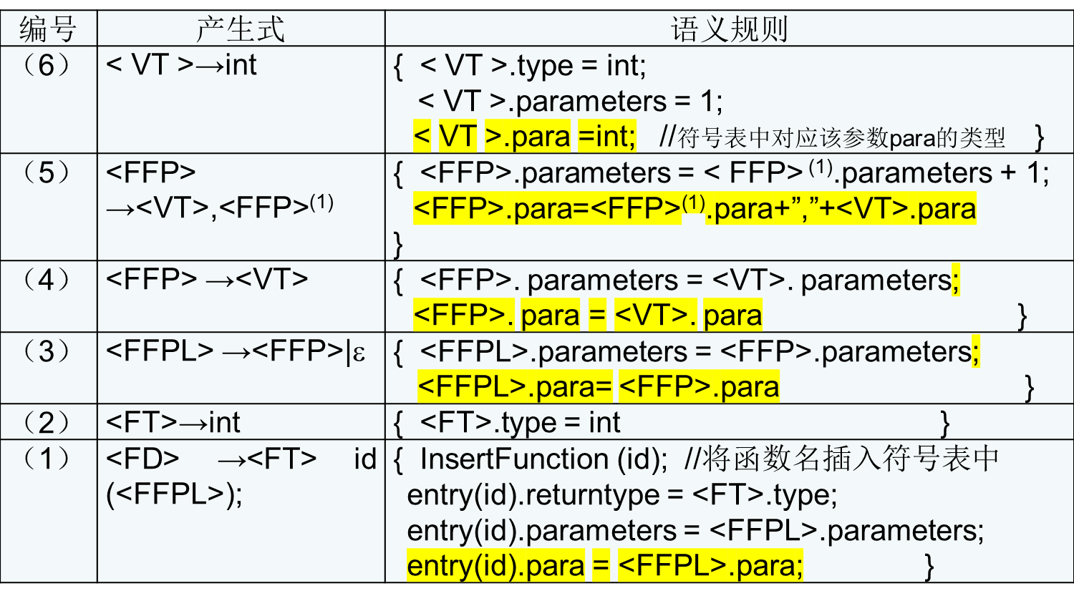
语义规则

Slide 51
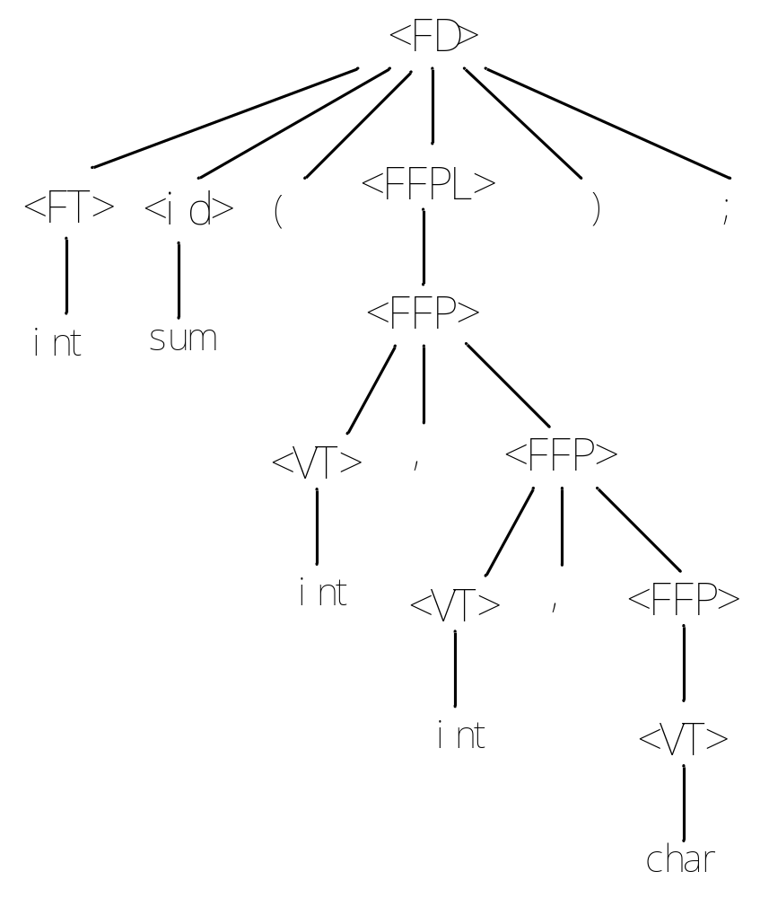
函数声明int sum(int,int,char)的语法树
sum是一个函数，返回类型（returntype）是int，参数个数（parameters）是3个，各个参数的类型反序是：char，int，int。

Slide 52
表达式的翻译
1、类似于C语言中的表达式，所有的表达式都可以认为是赋值表达式。
翻译方法：不区分表达式的类型，统一进行计算得到表达式的值，然后根据具体使用场合应用；
2、类似于PASCAL语言中的表达式，设置有专门的布尔量，算术表达式和布尔表达式分开使用。
翻译方法：按不同的翻译方式进行翻译，这种方式可以专门针对布尔表达式的翻译进行优化。

Slide 53
可执行语句的翻译
简单的赋值语句（含算术表达式的处理）
控制语句（含布尔表达式的处理）
  if语句
  while语句/do while语句
  for语句
其他复杂语句的翻译，参考其他参考书

Slide 54
可执行语句的翻译
定义的一些语义变量和函数
  gencode(OP,ARG1,ARG2,RESULT)：语义函数，产生一个四元式，并填入四元式表，编号自动增1 。
  newtemp()：函数，返回一个临时变量。在翻译可执行语句的过程中，可能需要使用临时变量，假定用newtemp()来申请临时变量Ti，每申请一次，i增1。
  entry(i)：函数，查找变量i的入口地址；检查id.name是否在符号表中，如在则返回一指向该登陆项的指针，否则返回NULL
  X.PLACE：文法符号X的语义变量，可能是某变量的入口地址，或者为临时变量序号。
  NXQ：即将要生成的四元式的编号。

Slide 55
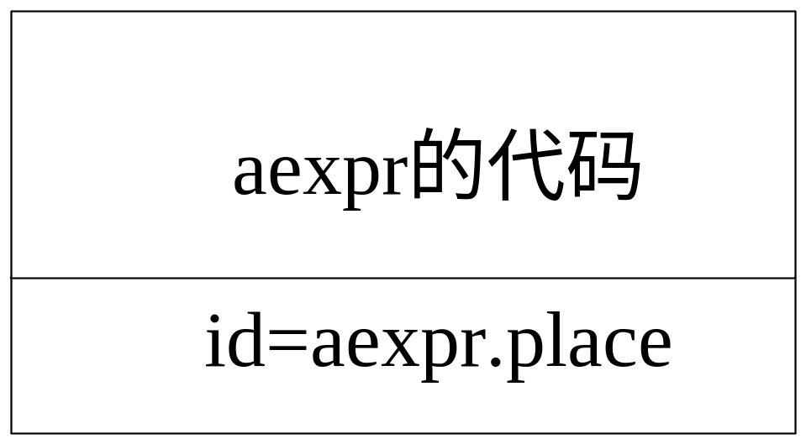
简单赋值语句的翻译
S → id = E
E → E₁+T | T
T → T₁*F | F
F → -F|id|(E)
１. 简单赋值语句的文法描述
例如：x = 2+3 * 2;
2. 简单赋值语句的代码结构
id = aexpr；

Slide 56
此处只假定是整数运算
3. 简单赋值语句的翻译
编号 | 产生式 | 语义规则
（1） | S→id=E | { gencode(=，E.PLACE，_，entry(id)) }
（2） | E→E₁+T | { E.PLACE= newtemp(); gencode(+^{i}，E₁.PLACE，T.PLACE，E.PLACE) }
（3） | E→T | { E.PLACE= newtemp(); E.PLACE=T.PLACE }
（4） | T→T₁*F | { T.PLACE= newtemp(); gencode(*^{i}，T₁.PLACE，F.PLACE，T.PLACE) }
（5） | T→F | { T.PLACE= newtemp(); T.PLACE=F.PLACE }
（6） | F→ -F₁ | { F.PLACE= newtemp(); gencode(@^{i}，F.PLACE，_，F₁.PLACE }
（7） | F→i | { F.PLACE= newtemp(); F.PLACE=ENTYR(i) }
（8） | F→(E) | { F.PLACE= newtemp(); F.PLACE=E.PLACE }

Slide 57
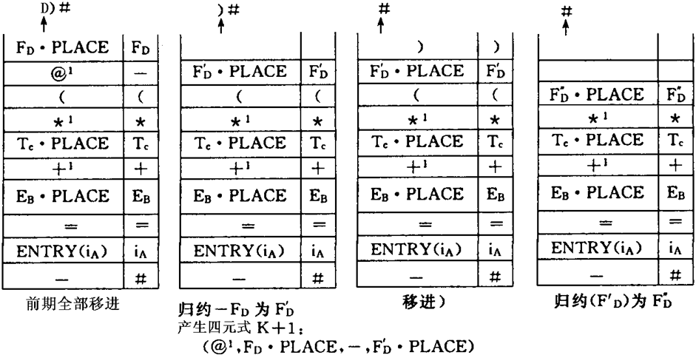
例：赋值句A=B+C*(-D)的自下而上分析
设：翻译此赋值句之前四元式的最大编号为K

Slide 58
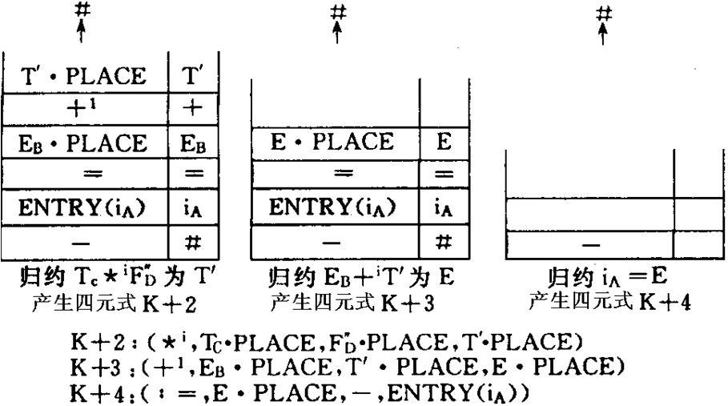

Slide 59
因此，四元式表中增加了4条四元式：
K | …（翻译此赋值语句之前的四元式）
K+1 | (@^{i}，F_{D}·PLACE，_，F_{D}'·PLACE)
K+2 | (*^{i}，T_{c}·PLACE，F_{D}''·PLACE，T'·PLACE)
K+3 | (+^{i}，E_{B}·PLACE，T'·PLACE，E·PLACE)
K+4 | (=，E·PLACE，_，ENTRY(i_{A}))

Slide 60
布尔表达式的翻译
1.布尔表达式的作用
  用作控制语句中的条件表达式
  用在逻辑赋值语句中
2.布尔表达式的形式
  (1)单个布尔量;(2) 布尔量的运算not, and,or;(3)关系运算:E1 rop E2, E1E2是算术表达式，rop为关系运算符: >,<,>=,<=,=，
  算术运算优先级高于关系运算，关系运算优先级高于布尔运算
3 .布尔表达式的文法描述
（1）<BEXPR>→ <BEXPR> or <BTERM>|<BTERM>
（2）<BTERM>→ <BTERM> and <BFACTOR> | <BFACTOR>
（3）<BFACTOR>→id| not <BFACTOR>|( BEXPR)| <REXPR>
（4）<REXPR>→ id rop id | <AEXPR> rop <AEXPR>
例如：x := not a and (y>z);

Slide 61
将该文法简化为下述形式：
（1）<BE>→<BE> || <BT> （2）<BE>→<BT> （3）<BT>→<BT> && <BF> （4）<BT>→<BF> （5）<BF>→! <BF> （6）<BF>→(<BE>) （7）<BF>→<AE> rop <AE> （8）<BF>→i rop i （9）<BF>→i
rop表示关系运算符，可以是>、<、==、>=、<=和<>

Slide 62
4、布尔表达式的语义处理有两种方式：
（1）算术表达式的通用处理方法，对布尔表达式中的每个项和因子都计算其布尔值，最后求得整个表达式的布尔值。
1 ||（!0 && 0）|| 0
＝1 ||（1 && 0）|| 0
＝1 || 0 || 0
＝1 || 0
＝1
A || B && C==D翻译成
(1) (==, C, D, T₁)
(2) (&&, B, T₁, T₂)
(3) (||, A, T₂, T₃)
a || b && !c 翻译成
(1) (!, c, _ , T₁ )
(2) (&&, b ,T_{1,}T₂ )
(3) (||, a , T_{2,}T₃ )
a<b的关系表达式可等价地写成if a<b then 1 else 0 ，翻译成
（1）: (j<, a, b , (4) )
（2）: (=, 0 , _ , T)
（3）: (j,_, _, (5) )
（4）: (=, 1 , _ , T)
（5）:

Slide 63
布尔表达式a<b || c<d && e<f的翻译结果
100: (j<, a, b , 103)
101: (=, 0, _, T1 )
102: (j, _, _, 104)
103: (=, 1, _, T1 )
104: (j<, c, d , 107)
105: (=,0, _, T2 )
106: (j, _, _, 108)
107: (=,1, _, T2 )
108: (j< ,e, f , 111)
109: (=, 0, _, T3 )
110: (j, _, _, 112)
111: (=, 1, _, T3 )
112: (&&,T2 , T3,T4 )
113: (||,T1, T4,T5 )
E→id₁ relop id₂
{ E.place:=newtemp;
GENCODE (jrelop, id1.place, id2.place, NXQ+2);
GENCODE (=, 0,_,E.place);
GENCODE (j, _ ,_ , NXQ+1);
GENCODE (=, 1, _, E.place)
}
E→id
{ E.place:=id.place }
E→E₁ || E₂
{ E.place=newtemp();
GENCODE (||, E ₁.place, E₂.place, E.place) }
E→E₁ && E₂
{ E.place=newtemp();
GENCODE (&&, E ₁.place, E₂.place, E.place) }

Slide 64
（2）根据布尔运算的特殊性采用某些优化措施
如果布尔表达式作为控制语句中的条件式，其作用是选择下一个执行点。
while E do S⁽¹⁾
因此，翻译布尔表达式的关键是确定E为真和为假时跳转到的位置，即确定E.TC和E.TC的值。

Slide 65
5、布尔量的代码结构
  每个布尔量(布尔变量或关系表达式)的目标结构有两个出口，真出口指向为真时应跳转的位置；假出口指向为假时应跳转的位置。
A
布尔量翻译为两条四元式：
  (jnz, A,_,P): 真出口，当A为真时跳转到四元式P
  (j, _,_,q) : 假出口，无条件跳转到四元式q
关系表达式也翻译为两条四元式：
  (jrop, i1, i2, P) : 真出口，当i1 rop i2为真时转四元式P
  (j, _,_,q) : 假出口，无条件跳转到四元式q
A.TC
A.FC
类似于编写汇编代码
在翻译布尔表达式时，后面的语句未
翻译，P,q如何知道？

Slide 66
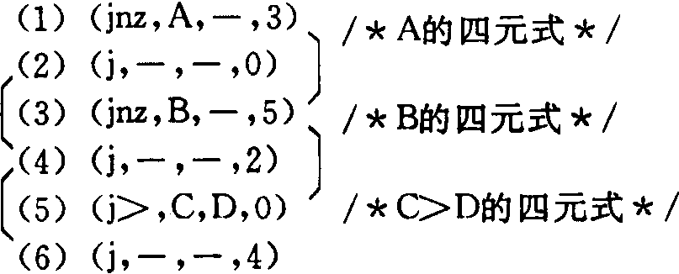
解决方法是：回填技术
  已知就直接填入；不知时先填0，等知道后再返填
  若多个因子的转移去向相同，但又不知道具体位置，应该用链将这些未知且出口相同的四元式链在一起。
  布尔表达式: A && B && C>D 的四元式为：
当扫描到A后面的&&时，对A进行归约，产生两个四元式1，2，其中真出口已知，为3
假出口未知，填入0
当扫描到B后的&&时，对B进行归约，又产生两个四元式3，4，其中真出口已知，为5
假出口仍未知，但它与上两个布尔量的假出口相同，则链接起来，填4
当扫描到最后，对C>D进行归约，又产生两个四元式5，6，此时真出口未知，填0
假出口仍未知，但它与A的假出口相同，则链接起来，填2
生成了真、假出口两个链，两个0就是待填部分。等到以后翻译到后面再填入。

Slide 67
将P1,P2为链首两个四元式链合并在一起，可以用下述过程，返回合并后的四元式链首：
merge(P1，P2)
{
if P2 == 0) return (P1);
else {
P := P2;
while (四元式P的第4分量内容不为0) do
P = 四元式P的第4分量内容；
把P1填进四元式P的第4分量；
return (P2);
}
}

Slide 68
假出口链上的四元式应转向相同的位置，所以一旦知道转向的真实位置，就应返填，返填是将已知位置填入链上的所有四元式的第四个分量。
用backpatch，把已知位置t填入以P为链首的四元式中：
BACKPATCH(P，t)
{
Q=P;
while (Q!=0) do {
m = 四元式Q的第4分量内容；
把t填进四元式Q的第4分量；
Q = m;
}
}

Slide 69
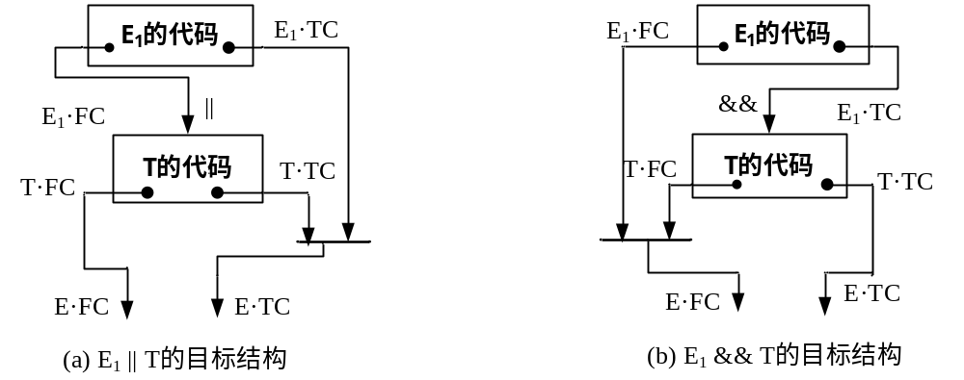
6、布尔表达式的优化处理
E1 || T 的优化：只要E为真，后面的表达式就不必计算，只 有当E为假时才读取T，目标结构如下：
如果是翻译!E₁，则E的真假出口正好与E₁相反
E1 && T 的优化：只要E为假，后面的表达式就不必计算，只有当E为真时才读取T，目标结构如下：

Slide 70
因此，翻译布尔表达式时，当读到!, &&, ||时，要进行归约，因此应对文法进行改造，改造前后的文法为：
（1）<BE>→<BE> || <BT> （2）<BE>→<BT> （3）<BT>→<BT> && <BF> （4）<BT>→<BF> （5）<BF>→! <BF> | （6）<BF>→(<BE>) （7）<BF>→<AE> rop <AE> （8）<BF>→i rop i （9）<BF>→i
改造前的文法
（1）<BE>→<BE>or<BT> （2）<BE>or→<BE> || （3）<BE>→<BT> （4）<BT>→<BT>and<BF> （5）<BT>and→<BT> && （6）<BT>→<BF> | （7）<BF>→(<BE>) （8）<BF>→!<BF> （9）<BF>→<AE>rop<AE> （10）<BF>→i rop i （11）<BF>→i
改造后的文法

Slide 71
6. 总结前面的分析，各产生式的翻译为：
NXQ表示当前产生的四元式的编号
编号 | 产生式 | 语义规则
（11） | <BF>→i | { <BF>.TC=NXQ; <BF>.FC=NXQ+1; gencode(jnz，entry(i)，_，0); gencode(j，_，_，0) }
（10） | <BF>→i⁽¹⁾ rop i⁽²⁾ /*rop为<，<=，>=，==，<>或>*/ | { <BF>.TC=NXQ; <BF>.FC=NXQ+1; gencode(jrop,i⁽¹⁾.PLACE,i⁽²⁾.PLACE,0) gencode(j，_，_，0) }
（9） | <BF>→<AE>⁽¹⁾ rop <AE>⁽²⁾ /*<AE>是算术表达式*/ | { <BF>.TC=NXQ; <BF>.FC=NXQ+1; gencode(jrop,<AE>⁽¹⁾.PLACE,<AE>⁽²⁾.PLACE,0) gencode(j，_，_，0) }
（8） | <BF>→! <BF>⁽¹⁾ | { <BF>.TC=<BF>⁽¹⁾.FC; <BF>.FC=<BF>⁽¹⁾.TC }
单个的布尔量
关系运算
带算术运算的关系运算
Not逻辑运算

Slide 72
产生式6: <BT>→<BF>，3: <BE>→<BT>的翻译与7相似，都是将右边的真假出口直接赋值到左边
编号 | 产生式 | 语义规则
（7） | <BF>→(<BE>) | { <BF>.TC=<BE>.TC; <BF>.FC=<BE>.FC }
（5） | <BT>^{and}→<BT> && | { backpatch(<BT>.TC，NXQ); <BT>^{and}.FC=<BT>.FC }
（4） | <BT>→<BT>^{and} <BF> | { <BT>.TC=<BF>.TC; <BT>.FC=merge(<BT>^{and}.FC，<BF>.FC) }
（2） | <BE>^{or}→<BE> || | { backpatch(<BE>.FC，NXQ); <BE>^{or}.TC=<BE>.TC }
（1） | <BE>→<BE>^{or} <BT> | { <BE>.FC=<BT>.FC; <BE>.TC=merge(<BE>^{or}.TC，<BT>.TC) }
(5)(4)构成and逻辑运算
(2)(1)构成or逻辑运算

Slide 73
控制语句的翻译
控制语句包括：
  if 语句
  While 语句
  Dowhile语句
  For 语句

Slide 74
IF语句的翻译
1. IF语句的文法(S是开始符号)
（1）S→C S⁽¹⁾
（2）C→if E
（3）S→T S⁽²⁾
（4）T→C S⁽¹⁾ else
产生式(1),(2)生成无else 的IF语句结构
产生式(2),(3),(4)生成if – else 的语句结构

Slide 75
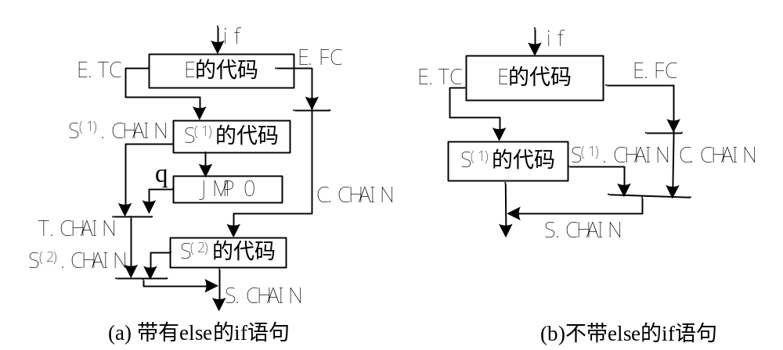
2. IF语句的目标结构及其翻译

Slide 76
编号 | 产生式 | 语义规则
（1） | S→C S⁽¹⁾ | { S.CHAIN =merge(C.CHAIN，S⁽¹⁾.CHAIN) }
（2） | C→if E | { backpatch(E.TC，NXQ); C.CHAIN=E.FC }
（3） | S→T S⁽²⁾ | { S.CHAIN=merge(T.CHAIN，S⁽²⁾.CHAIN) }
（4） | T→C S⁽¹⁾ else | { q=NXQ; gencode(j， ， ，0); backpatch(C.CHAIN，NXQ); T·CHAIN=merge(S⁽¹⁾ .CHAIN，q) }
(1)、(3)两个产生式的语义动作中，并未立刻回填T或C的CHAIN，这是考虑到了语句可能嵌套的情况，转移目标暂且不能确定。因此，最后建立总的S.CHAIN，它是该语句对外的接口，是假出口的链表头，留待转移目标确定后（如遇到“;”），再回填。

Slide 77
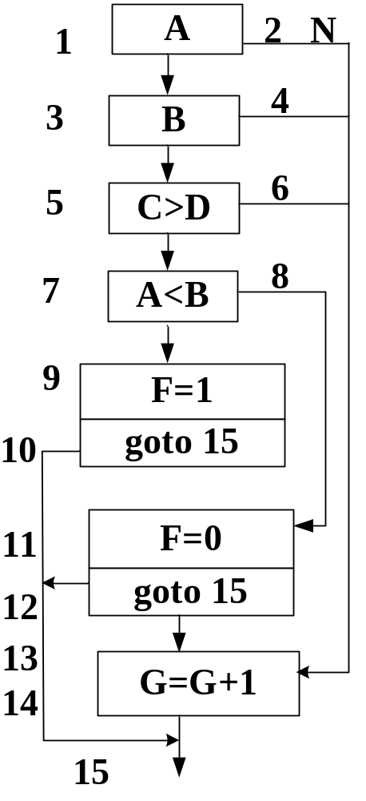
例：将下面的IF语句翻译为四元式序列
if (A && B && (C>D) )
if (A<B) F=1;
else F=0;
else G=G+1；
（1）(jnz,A, ,3)
（2）(j, , ,13)
（3）(jnz,B, ,5)
（4）(j, , ,13)
（5）(j>,C,D,7)
（6）(j, , ,13)
（7）(j<,A,B,9)
（8）(j, , ,11)
（9）(=,1, ,F)
（10）(j, , ,15)
（11）(=,0, ,F)
（12）(j, , ,15)
（13）(+,G,1,T)
（14）(=,T, ,G)
（15）

Slide 78
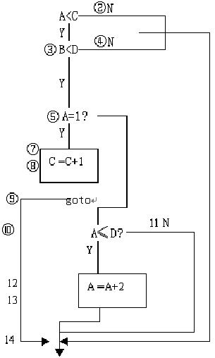
练习:将下面的语句翻译为四元式序列
if ( (A<C) && (B<D))
if (A==1) C=C+1;
else if (A≤D) A=A+2;
1.(j<,A,C,3)
2.(j,-,-,14)
3.(j<,B,D,5)
4.(j,-,-,14)
5.(j=,A,1,7)
6.(j,-,-,10)
7.(+,C,1,T₁)
8.(=,T₁,-,C)
9.(j,-,-,14)
10.(j<=,A,D,12)
11.(j,-,-,14)
12.(+,A,2,T₂)
13.(=,T_{2,}-,A)
14.

Slide 79
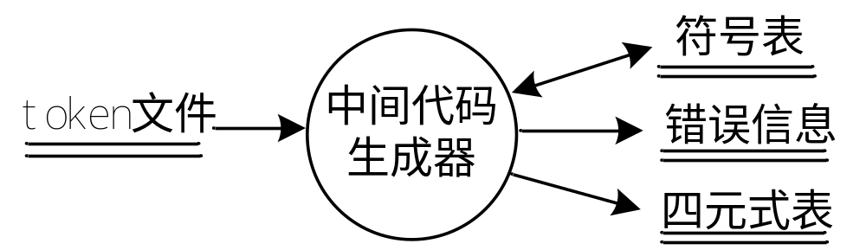
5.4 中间代码生成器的设计
语法制导的翻译实际上就是在语法分析的基础上，当分析完一个正确的语法单位后，调用相应的语义处理程序，直接生成相应的四元式表。
在第3章使用递归下降的分析方法进行了Sample语言的语法分析器
在此基础上添加语义处理

Slide 80
需要处理的语法单位
（1）带类型的简单变量声明、常量声明。
（2）各种表达式：算术表达式、布尔表达式、关系表达式、赋值表达式。
（3）简单赋值语句。
（4）各种控制语句：如if、while、do…while和for语句。
（5）函数声明、函数定义和函数调用。

Slide 81
Sample语言语法制导翻译程序的总控程序的编写
语法制导翻译程序的总控程序既要负责处理调用各个语句，又要负责整个程序的构成框架，
翻译<程序>的产生式时，当匹配了“main”后，应生成四元式（main， ， ， ），这个四元式表示程序的入口，在目标程序执行前必须做一些准备工作，这些工作通常和机器有关，包括保护一些寄存器，设置保护区，为用户程序分配一定的运行空间等。
当main函数结束时，遇到“}”，则应生成四元式（sys， ， ， ），表示程序结束，在翻译为汇编代码或机器代码时要做一些程序退出处理，如恢复寄存器，释放保留区，退出程序的运行状态等操作。
<程序>→<声明语句>main()<复合语句><函数块>;
<函数块>→<函数定义><函数块>|ε

Slide 82
void ParserSemantic( ) /*语法制导翻译的总控程序*/
{
……
if (token == “main” ) { //分析器读入词法符号main
gencode(“main”, , , ); //主函数开始
token = GetNextToken();
if (token 不是 ''('' ) SyntaxError(); //调用错误处理
token = GetNextToken();
if (token 不是 '')'' ) SyntaxError(); //调用错误处理
CompoundSentenceAnalyzer();//处理复合语句
gencode(“sys”, , ,_); //主函数结束
token = GetNextToken();
…… //处理其他函数定义
}
}

Slide 83
举例：为IF语句添加语义处理
ifs( ) { /*if语句的语法分析程序*/
token = GetNextToken(); //从输入串中读一个单词，指针后移一个单词
if (token 不是 ''if'' ) // 如果调用函数已经读取了if，此处不再读入和判断
SyntaxError(); //调用错误处理
token = GetNextToken();
if (token 不是 ''('' ) SyntaxError(); //调用错误处理
token = GetNextToken();
BoolExpressionAnalyzer(); //调用分析表达式的函数
token = GetNextToken();
if (token 不是 '')'' ) SyntaxError(); //调用错误处理
CompoundSentenceAnalyzer();//处理复合语句
token = GetNextToken();
if(token 是 "else") { /* 带有else部分时处理else部分*/
token = GetNextToken();
CompoundSentenceAnalyzer(); //处理else后的复合语句
}
}

Slide 84
int *ifs( ) { /*添加了语义处理子语句的if语句*/ token = GetNextToken(); if (token 不是 ''('' ) SyntaxError(); //调用错误处理 token = GetNextToken(); (e_tc, e_fc) = BoolExpressionAnalyzer(); //调用分析表达式的函数，返回真假出口*/ token = GetNextToken(); if (token 不是 '')'' ) SyntaxError(); //调用错误处理 backpatch(e.tc, NXQ); /*回填布尔表达式的真出口e.tc*/ s1.chain = CompoundSentenceAnalyzer();//处理复合语句，返回待填链首 token = GetNextToken(); if(token 是 "else") { /* 带有else部分时处理else部分*/ q = NXQ; gencode(j, , , 0); /* 跳过S2*/ backpatch(e.fc, NXQ); /*回填布尔表达式的假出口e.fc*/ t.chain = merge(s1.chain, q); /*合并两个链*/ token = GetNextToken(); s2.chain = CompoundSentenceAnalyzer(); //处理else后的复合语句 return (merge(t.chain, s2.chain)); /* 传递整个语句的链*/ } else if (token 是 ";") /* 无else的if -- then结构*/ return(merge(s1.chain, e.fc)); /* 传递整个语句的链*/ }
<if语句> → if <布尔表达式> <执行句> else <执行句>

